Slide 1
«Механизмы реализации инклюзивного образования в КГКОУ ШИ 11 с учетом вариативности требований ФГОС О УО (ИН)»
Заместитель директора по УР
Шишканова Снежана Егоровна

Slide 2
Инклюзивное образование
Инклюзивное (включенное: инклюзия включение ребенка с ОВЗ в «общий поток») образование понимается как процесс совместного воспитания и обучения детей с ОВЗ с нормально развивающимися сверстниками, в ходе, которого они могут достигать наиболее полного прогресса в социальном развитии.

Slide 3
Интегрированное обучение
открытие специального (коррекционного) класса по основному нарушению данной категории детей в общеобразовательном учреждении
путем совместного обучения детей с ограниченными возможностями здоровья и нормативно-развивающихся детей в одном классе общеобразовательного учреждения

Slide 4
Интеграция
экстернальная
интернальная
это инклюзия внутри системы специального образования.
предполагает взаимодействие специального и массового образования.
в специальных классах массовых школ
в обычном классе массовой школы (инклюзия)
формы
временная
частичная
комбинированная
полная

Slide 5
Цель инклюзии
– не интеграция детей с ОВЗ, а «одна школа для всех».
Принципы инклюзивного образования
индивидуального подхода
поддержки самостоятельной активности
активного включения в образовательный процесс всех его участников
междисциплинарного подхода
вариативности в организации процессов обучения и воспитания
партнерского взаимодействия с семьей
динамического развития образовательной модели школы

Slide 6
Цель образовательного учреждения - создание специальных условий для развития и социальной адаптации обучающихся с особыми образовательными потребностями и их сверстников.
Цель деятельности учителя - создать оптимальные условия для развития позитивных потенций каждого ребенка, обучающегося в инклюзивном классе.
Задачи:
1.Создание условий для освоения образовательной программы всеми обучающими инклюзивного класса. 2.Создание условий для адаптации детей с ограниченными возможностями здоровья в группе сверстников, школьном сообществе
3.Привлечение дополнительных ресурсов, поддержки
4.Повышение профессиональной компетенции.

Slide 7
Социальные компетенции педагога
включаться во взаимодействие со специалистами образовательного учреждения, задействованными в создании условий для качественного образования того или иного ребенка
создавать условия для проявления субъектами педагогического процесса инициативы и заинтересованности
нести ответственность за результаты своих действий и действий воспитанников и обучающихся

Slide 8
Готовность педагогов к осуществлению инклюзивного образования
Профессиональная готовность
Психологическая готовность
Знание специальной педагогики и психологии
Владение пед. технологиями, готовность использовать вариативность в обучении
Готовность профессионально взаимодействовать с субъектами образовательного процесса
Эмоциональное принятие детей с различными типами нарушения в развитии
Готовность включить детей в деятельность на уроке
Удовлетворенность собственной педагогической деятельностью

Slide 9
Механизмы достижения цели
проектирование индивидуальной образовательной программы для ребенка с особыми образовательными потребностями
проектирование образовательного процесса в инклюзивном классе

Slide 10
Особенностями работы над Индивидуальной образовательной программой (ИОП) являются:
1) Разрабатывается в рамках деятельности ПМПк коллегиально
2) Разрабатывается на определенный ограниченный во времени период (учебный год, ИОп — четверть, триместр, полугодие)
3) По окончании периода производится оценка достижений ребенка — динамики его развития, освоения образовательной программы, адаптации в группе сверстников, школьном коллективе.
4) Формулировки цели и задач, критериев достижений ребенка с ОВЗ (ребенка инвалида) носят максимально конкретный характер;
5) Закреплены ответственность и регламент деятельности всех участников совместной работы.

Slide 11
Всего 132 ученика.
Обучаются по СИПР – 21 ученик. (Умеренная умственная отсталость и тяжелая у/о)

Slide 12
Рассмотрим состав 1 класса на 2017-2018 учебный год
обучение по АООП (для детей с легкой УО) | обучение по АООП (для детей с умеренной УО) | индивидуальное обучение на дому (по АООП для детей с умеренной, тяжелой УО, сложной структурой дефекта: ТМНР)
Данила С. Данил С. | Александр Г. Ярослав Т. Остап А. | Платон Б. Денис К. Антонина Л.
Вариант 1 | Вариант 2 (СИПР)

Slide 13
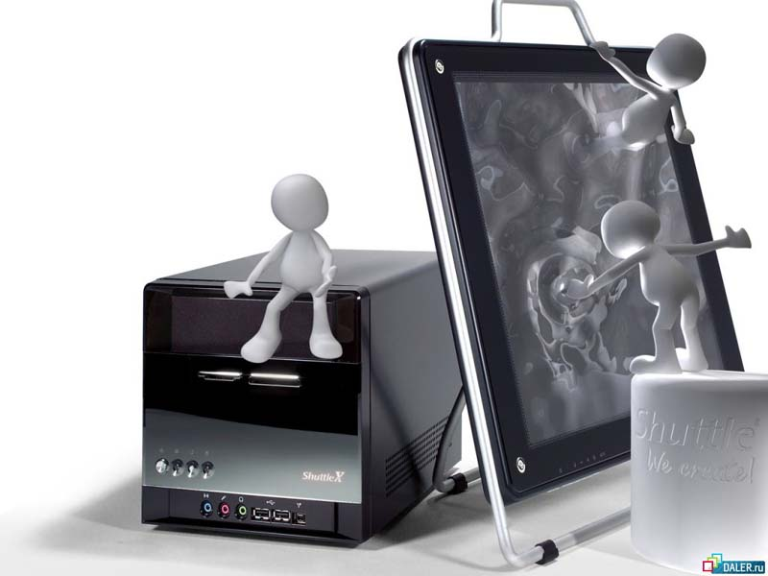
Реализация ИУП может осуществляться
При обучении ребенка в условиях класса.
При индивидуальном обучении на территории образовательной организации.
При организации обучения на дому.
Notes:
В связи с этим мы можем говорить о соответствующих моделях организации образовательного процесса обучающихся с различной степенью интеллектуальных нарушений на основе СИПР и ИУР, реализуемых в образовательной организации

Slide 14
Модель 1
Индивидуализация коррекционно-развивающей области
Индивидуальные занятия
Групповые занятия
Учебные занятия по изучению отдельных учебных предметов
Обучение в классе частичносовместимое по содержанию предметных областей и расписанию
Занятия с дефектологом
Групповые занятия
Внеурочная деятельность в соответствии с интересами ребенка
Индивидуальные занятия
Групповые занятия
Индивидуальные занятия

Slide 15
Модель 2
Индивидуализация коррекционно-развивающей области
Индивидуальные занятия
Групповые занятия
Совместное обучение по отдельным учебным предметам
Индивидуальное обучение с частичным обучением в классе (Интеграция ИУП и УП класса)
Групповые занятия
Индивидуальные учебные занятия по индивидуальному расписанию
Индивидуальные занятия

Slide 16
Модель 3
Индивидуализация коррекционно-развивающей области
Индивидуальные занятия
Индивидуальное содержание предметных областей
Индивидуальное обучение частично совмещенное по расписанию и не совмещенное по содержанию предметных областей
Индивидуальные занятия
Индивидуальные учебные занятия
Индивидуальные занятия

Slide 17
Спасибо за внимание!

